Slide 1
応用１ 距離空間とクラスタリング
キーワード
距離空間・デジタルデータ・画像圧縮・パターン認識・クラスタリング

Slide 2
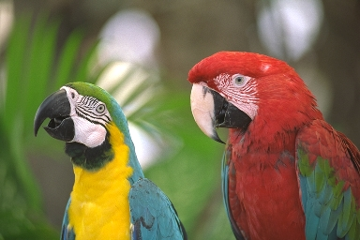
デジタル画像
ピクセル
R
G
色の三原色
B
0～255 (8 bit)

Slide 3
デジタル音響信号
振幅
1秒間に16[bit]精度の整数が44,000個
【音楽用ＣＤ】 ＰＣＭフォーマット
標本化：44[kHz] = 44,000[sample/sec]
量子化：16 [bit/sample] ∈{0,1,.., 65535}
． ． ． ． ． ．
時間
1秒

Slide 4
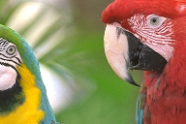
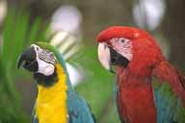
データ処理の例：画像圧縮
２８９Kbyte
エンコーダ
（順変換）
・・・
ブロック／画素単位の走査
蓄積
０１００１０１０００
１０００００１１１１
０００１１１１０００
０００１・ ・ ・ ・
両者が異なる場合、
歪み圧縮という。
伝送
圧縮ファイル
２８９Kbyte
８０Kbyte
デコーダ
（逆変換）
・・・

Slide 5
データ処理の例：パターン認識
【認識；recognition 】
画像あるいは音響信号から特徴を抽出し、それが何であるかを識別し，それらと関連する“ラベル”を判定・出力する自動処理。
“あ”
認識系
recognizer
データ入力
“A氏”
【質問】 すでに利用されている自動認識の例を挙げよ
【例解】 郵便局の集配システムにおける郵便番号の自動識別 (OCR)

Slide 6
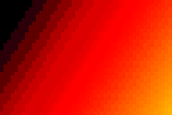
歪み圧縮方式のノイズ
【モスキートノイズ】 高周波数成分の切捨てによるノイズ
【ブロックノイズ】 量子化処理をブロック単位で行う場合に現れるノイズ
２８９Kbyte
８０Kbyte
JPEG
【擬似輪郭】 色数の減少によるノイズ
７３ Kbyte
１１ Kbyte
GIF

Slide 7
距離空間と画像圧縮
【色のベクトル量子化】 256x256x256色中で使用頻度の高い色を選択し置き換える。
色の番号（インデックス）をハフマン符号等で圧縮して送る。
近い色をグループ化
（クラスタリング）
クラスタ重心の色で
カラーパレットを作る
・
・
・
・
・
・
・
・
・
・
・
・
・
・
・ ・ ・ ・ ・
・
・
G
・
色をマッピング
・
・
・
・
・
・
・
２５６色
・
・
・
・
・
・
B
R
２５６×２５６×２５６色
【ベクトル量子化】 距離空間上の多様なベクトルを幾つかの代表ベクトルで表す処理

Slide 8
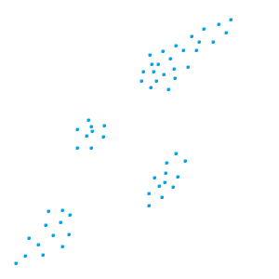
クラスタリング方法 Ｋ平均法
（１）RGB空間にマッピング
（２）初期セントロイドを配置
（３）勢力圏形成（ボロノイ分割）
（４）セントロイドを平均値へ移動
（３）へ戻る

Slide 9
メディアンカット
（１）RGB空間にマッピング
（２）最小のボックスで包含
（３）最長の辺を２分割しリスケーリング
（４）包含要素が最多のボックスを選択し（３）へ
（５）必要な数まで分割する
これをセントロイドの初期条件としてＫ平均法を使用すると効率が良い

Slide 10
距離空間と認識
あ
お
あ
お
い
い
【特徴抽出】対象データから特徴量を数値として取り出す処理
(a₁,b₁,c₁)
(a₂,b₂,c₂)
(a₃,b₃,c₃)
(a₄,b₄,c₄)
(a₅,b₅,c₅)
(a₆,b₆,c₆)
【マッピング】対象データを特徴空間に移す処理
【特徴空間】いくつかの特徴量で張られる実空間
お
(a,b,c)
↑
c
b
【ラベリング】 クラスタあるいは分割領域に記名する処理．
a →

